Slide 1


Семейный кодекс
о родительских обязанностях

Slide 2







Slide 3

2. Родители вправе заключить в письменной форме соглашение о порядке осуществления родительских прав родителем, проживающим отдельно от ребенка.
Если родители не могут прийти к соглашению, спор разрешается судом с участием органа опеки и попечительства по требованию родителей (одного из них).

Slide 4






Slide 5
4. Родитель, проживающий отдельно от ребенка, имеет право на получение информации о своем ребенке из воспитательных учреждений, лечебных учреждений, учреждений социальной защиты населения и других аналогичных учреждений. В предоставлении информации может быть отказано только в случае наличия угрозы для жизни и здоровья ребенка со стороны родителя. Отказ в предоставлении информации может быть оспорен в судебном порядке.

Slide 6

Статья 69. Лишение родительских прав
Родители (один из них) могут быть лишены родительских прав, если они:
уклоняются от выполнения обязанностей родителей, в том числе при злостном уклонении от уплаты алиментов;
отказываются без уважительных причин взять своего ребенка из родильного дома (отделения) либо из иного лечебного учреждения, воспитательного учреждения, учреждения социальной защиты населения или из других аналогичных учреждений;
злоупотребляют своими родительскими правами;
жестоко обращаются с детьми, в том числе осуществляют физическое или психическое насилие над ними, покушаются на их половую неприкосновенность;
являются больными хроническим алкоголизмом или наркоманией;
совершили умышленное преступление против жизни или здоровья своих детей либо против жизни или здоровья супруга.

Slide 7

Статья 71. Последствия лишения родительских прав
1. Родители, лишенные родительских прав, теряют все права, основанные на факте родства с ребенком, в отношении которого они были лишены родительских прав, в том числе право на получение от него содержания (статья 87 настоящего Кодекса), а также право на льготы и государственные пособия, установленные для граждан, имеющих детей

Slide 8
Статья 71. Последствия лишения родительских прав
2. Лишение родительских прав не освобождает родителей от обязанности содержать своего ребенка.
3. Вопрос о дальнейшем совместном проживании ребенка и родителей (одного из них), лишенных родительских прав, решается судом в порядке, установленном жилищным законодательством.

Slide 9
Статья 71. Последствия лишения родительских прав
4. Ребенок, в отношении которого родители (один из них) лишены родительских прав, сохраняет право собственности на жилое помещение или право пользования жилым помещением, а также сохраняет имущественные права, основанные на факте родства с родителями и другими родственниками, в том числе право на получение наследства.

Slide 10
Статья 71. Последствия лишения родительских прав
5. При невозможности передать ребенка другому родителю или в случае лишения родительских прав обоих родителей ребенок передается на попечение органа опеки и попечительства.
6. Усыновление ребенка в случае лишения родителей (одного из них) родительских прав допускается не ранее истечения шести месяцев со дня вынесения решения суда о лишении родителей (одного из них) родительских прав.

Slide 11

Статья 73. Ограничение родительских прав
1. Суд может с учетом интересов ребенка принять решение об отобрании ребенка у родителей (одного из них) без лишения их родительских прав (ограничении родительских прав).
2. Ограничение родительских прав допускается, если оставление ребенка с родителями (одним из них) опасно для ребенка по обстоятельствам, от родителей (одного из них) не зависящим (психическое расстройство или иное хроническое заболевание, стечение тяжелых обстоятельств и другие).

Slide 12
Статья 73. Ограничение родительских прав
Ограничение родительских прав допускается также в случаях, если оставление ребенка с родителями (одним из них) вследствие их поведения является опасным для ребенка, но не установлены достаточные основания для лишения родителей (одного из них) родительских прав. Если родители (один из них) не изменят своего поведения, орган опеки и попечительства по истечении шести месяцев после вынесения судом решения об ограничении родительских прав обязан предъявить иск о лишении родительских прав. В интересах ребенка орган опеки и попечительства вправе предъявить иск о лишении родителей (одного из них) родительских прав до истечения этого срока.

Slide 13
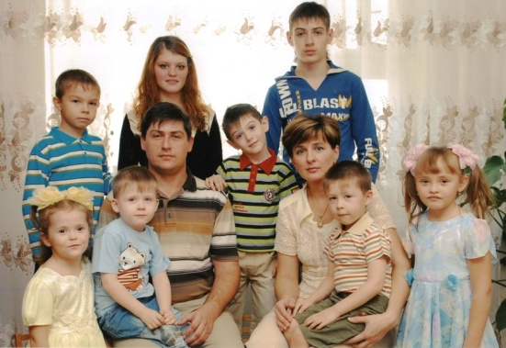
Статья 75. Контакты ребенка с родителями, родительские права которых ограничены судом
Родителям, родительские права которых ограничены судом, могут быть разрешены контакты с ребенком, если это не оказывает на ребенка вредного влияния. Контакты родителей с ребенком допускаются с согласия органа опеки и попечительства либо с согласия опекуна (попечителя), приемных родителей ребенка или администрации учреждения, в котором находится ребенок.

Slide 14
Помните!
Каждый ребенок имеет право знать своих родителей и рассчитывать на их заботу

